Slide 1
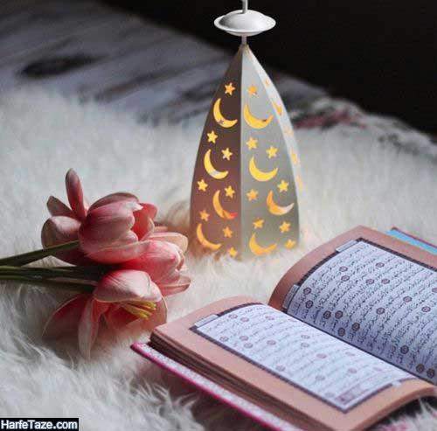
بسم الله الرحمن الرحیم
چکیده ای پیرامون شأن نزول سوره نصر
با محوریّت درس ششم کتاب مقدمات تدبر در قرآن

Slide 2
گرد آورنده : زهرا غلّه زاری دانش آموخته کلاس مقدّمات تدبر در قرآن

Slide 3
بسم الله الرحمن الرحیم
إذا جاء نصرالله والفتح (1)
و رأیت الناس یدخلون فی دین الله افواجاً (2)
فسبّح بحمد ربّک واستغفره إنّه کان توّاباً(3)

Slide 4
-) الصّادق (علیه السلام عَنِ الْحُسَیْنِ‌بْنِ‌خَالِدٍ قَالَ قَالَ الرِّضَا (علیه السلام) سَمِعْتُ أَبِی یُحَدِّثُ عَنْ أَبِیهِ (علیه السلام) أَنَ أَوَّلَ سُورَهْ نَزَلَتْ بِسْمِ اللهِ الرَّحْمنِ الرَّحِیمِ اقْرَأْ بِاسْمِ رَبِّکَ.... وَ آخِرَ سُورَهْ نَزَلَتْ إِذا جاءَ نَصْرُ اللهِ وَ الْفَتْح
امام صادق (علیه السلام -امام رضا (علیه السلام) فرمود: شنیدم پدرم از پدرش نقل نمود: اوّلین سوره‌ای که نازل گشت بِسْمِ اللهِ الرَّحْمنِ الرَّحیم اقْرَأْ بِاسْمِ رَبِّکَ بود،
و آخرین سوره‌ای که نازل گشت إِذا جاءَ نَصْرُ اللهِ وَ الْفَتْح
تفسیر اهل بیت علیهم السلام ج۱۸، ص۴۳۴
نورالثقلین

Slide 5
علیّ‌بن‌ابراهیم (رحمة الله علیه))- إِذا جاءَ نَصْرُ اللهِ وَ الْفَتْحُ قَالَ نَزَلَتْ بِمِنًی فِی حَجَّهًِْ الْوَدَاعِ إِذا جاءَ نَصْرُ اللهِ وَ الْفَتْحُ فَلَمَّا نَزَلَتْ قَالَ رَسُولُ اللهِ (صلی الله علیه و آله) نُعِیَتْ إِلَیَّ نَفْسِی فَجَاءَ إِلَی مَسْجِدِ الْخَیْفِ فَجَمَعَ النَّاسَ ثُمَّ قَالَ نَضَّرَ اللَّهُ امْرَأً سَمِعَ مَقَالَتِی فَوَعَاهَا وَ بَلَّغَهَا مَنْ لَمْ یَسْمَعْها .
علی‌بن‌ابراهیم (رحمة الله علیه))-
إِذَا جَاء نَصْرُ اللهِ وَ الْفَتْحُ در حجّهْ الوداع در مِنی نازل شد و آنگاه رسول خدا (صلی الله علیه و آله) فرمود: «خبر مرگم رسید». سپس به مسجد خِیف رفت و مردم را گرد آورد و فرمود: «خداوند یاری کند کسی را که سخن مرا بشنود و به خاطر بسپارد و به کسانی که نشنیده­اند برساند».
تفسیر اهل بیت علیهم السلام ج۱۸، ص۴۳۴
بحارالأنوار، ج۲۷، ص۶۸

Slide 6
پیامبر (صلی الله علیه و آله))- محمّدبن‌عمربن‌علی (علیه السلام) از پدرش از جدّش (علیه السلام) نقل کرده است: چون آیه‌ی إِذا جاءَ نَصْرُ اللهِ وَ الْفَتْحُ بر پیامبر (صلی الله علیه و آله) نازل شد به من فرمود: «ای علی (علیه السلام) به تحقیق نصر خداوند و فتح فرا رسیده، پس ببینی مردم گروه‌گروه وارد دین خدا می‌شوند. پروردگارت را تسبیح و حمد کن و از او آمرزش بخواه که او بسیار توبه‌پذیر است ای علی (علیه السلام)، خداوند جهاد را در فتنه‌ای که پس از من رخ می‌دهد بر مؤمنین واجب نموده چنان که جهاد با مشرکین را در رکاب من بر آنان واجب ساخته بود». عرض کردم: «ای رسول خدا (صلی الله علیه و آله)، آن فتنه‌ای که خداوند جهاد درباره‌ی آن را بر ما واجب نموده کدام است»؟ فرمود: «فتنه‌ی گروهی که شهادت به لا إِلهَ إِلَّا اللهُ و اینکه من رسول خدا (صلی الله علیه و آله) هستم می‌دهند با این حال مخالف سنّت من و طعنه‌زننده در دین من هستند». عرض کردم: «ای رسول خدا (صلی الله علیه و آله) پس به چه جهت با آنان بجنگیم و حال آنکه شهادت به لا إِلهَ إِلَّا اللهُ و رسالت الهی شما می‌دهند»؟ فرمود: «به‌جهت پدیدآوردن مسائل بی‌سابقه و بدعتگزاری در دین، و جداشدنشان از فرمان من، و حلال‌شمردن آنان ریختن خون عترت مرا». عرض کردم: «ای رسول خدا (صلی الله علیه و آله)، شما مرا به شهادت مژده فرموده بودی، از خدا بخواه که برای من دراین‌باره شتاب ورزد». فرمود: «آری به تو مژده شهادت داده بودم، پس چگونه خواهی بود آن زمان‌که این از این رنگین شود؟ و با دست اشاره به سر و ریش من نمود ».

Slide 7
عرض کردم: «ای رسول خدا، حال که چنین مژده‌ای به من داده‌ای، دیگر جای صبر نیست بلکه جای مژدگانی و سپاس است». فرمود: «آری، پس خود را برای خصومت و درگیری آماده ساز، که تو با امّت من مخاصمه خواهی نمود». عرض کردم: «ای رسول خدا (صلی الله علیه و آله) راه پیروزی [بر آنان] را به من بنما، فرمود: چون گروهی را دیدی که از هدایت به‌سوی گمراهی رو کرده‌اند پس با آنان به مخاصمه برخیز [که پیروزی از آن توست]، زیرا که هدایت از جانب خدا، و گمراهی از سوی شیطان است. ای علی (علیه السلام)، همانا هدایت، پیروی فرمان خداست نه پیروی از هوای نفس و دلخواه خود، و گویا با گروهی روبرو هستی که قرآن را تأویل وتوجیه نموده و به شبهات [و مسائل قابل توجیه و چند پهلو] چنگ زده و شراب را به نام آب انگور و کم فروشی را با [ ادای] زکات و رشوه را به نام هدیه و پیشکش حلال می‌شمرند» و عرض کردم: «ای رسول خدا (صلی الله علیه و آله) بنابراین وقتی چنین کنند چگونه‌اند؟ آیا مرتدّ و برگشتگان از دین‌اند یا اهل فتنه و آزمایش»؟ فرمود: «آنان اهل فتنه‌اند، متحیّر و سرگردان در آن گردش کنند تا عدل گریبانگیرشان شود». عرض کردم: «ای رسول خدا (صلی الله علیه و آله)، عدل از جانب ما یا از سوی غیر ما»؟ فرمود: «بلکه از جانب ما، خداوند [دین را] به دست ما گشوده، و به دست ما پایان بخشد، و به‌واسطه‌ی ما خداوند میان دل‌ها پس از شرک آوری مهر و دوستی انداخت، و به‌واسطه‌ی ما نیز میان دل‌ها پس از فتنه مهر و دوستی اندازد». عرض کردم: «سپاس خدا را بدان چه که از فضل خویش به ما ارزانی داشته است» تفسیر اهل بیت علیهم السلام ج۱۸، ص۴۳۴ الأمالی للطوسی، ص۶۵/ البرهان/ نورالثقلین/ مستدرک الوسایل، ج۱۱، ص۶۸ و بحارالأنوار، ج۳۲، ص۲۹۷/ الأمالی للمفید، ص۲۸۸؛

Slide 8
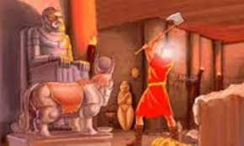
0 [إذا جاءَ نَصْرُ اللهِ وَ الْفَتْحُ ] 1 0هنگامي‌كه ياري خدا و پيروزي فرارسد پیامبر (صلی الله علیه و آله) ابن‌مسعود گوید: پیامبر (صلی الله علیه و آله) در روز فتح مکّه؛ وارد [مسجدالحرام] شد درحالی‌که در اطراف خانه‌ی خدا، سیصدوشصت بت قرار داشت. با چوبی که در دست داشت، شروع کرد به زدن و شکستن آن‌ها و می‌گفت: «حق آمد و باطل [کاری از آن ساخته نیست] نمی‌تواند آغازگر چیزی باشد و نه تجدیدکننده‌ی آن. حق آمد! و باطل [کاری از آن ساخته نیست و] نمی‌تواند آغازگر چیزی باشد و نه تجدیدکننده‌ی آن. سبأ/۴۹ و حق آمد، و باطل نابود شد یقیناً باطل نابود شدنی است! اسراء/۸۱ تفسیر اهل بیت علیهم السلام ج۱۸، ص۴۳۸ بحارالأنوار، ج۲۱، ص۱۰۶/ نورالثقلین

Slide 9
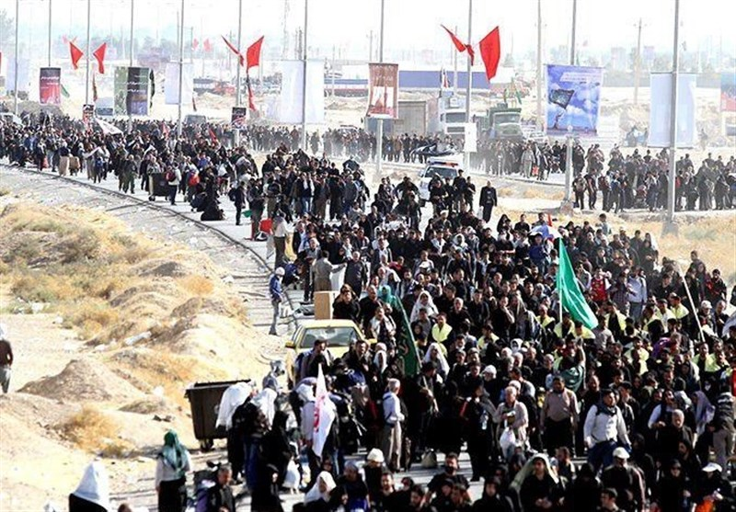
وَ رَأَيْتَ النَّاسَ يَدْخُلُونَ في دينِ اللهِ أَفْواجاً ]2] و ببيني مردم گروه‌گروه وارد دين خدا مي‌شوند. ابن‌عبّاس (رحمة الله علیه) وَ رَأَیْتَ النَّاسَ [منظور از مردم] زنده‌ها هستند و [درباره‌ی] یَدْخُلُونَ فی دینِ اللهِ أَفْواجاً گروه‌گروه [وارد دین خدا می‌شوند] و پیش از آن (فتح) یکی‌یکی وارد می‌شدند. پس گفته شده: «هنگامی‌که دیدی زنده‌ها، گروه‌گروه وارد دین می‌شوند، تو مرده‌ای هستی که به خودش خبر مرگش را می‌دهد.» تفسیر اهل بیت علیهم السلام ج۱۸، ص۴۴۰ فرات الکوفی، ص۶۱۳

Slide 10
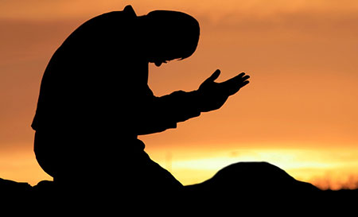
فَسَبِّحْ بِحَمْدِ رَبِّكَ وَ اسْتَغْفِرْهُ إِنَّهُ كانَ تَوَّاباً ]3] پروردگارت را تسبيح و حمد كن و از او آمرزش بخواه كه او بسيار توبه‌پذير است پیامبر (صلی الله علیه و آله) عبدالله‌بن‌مسعود گوید: چون این سوره نازل شد، پیامبر اکرم (صلی الله علیه و آله) بسیار می‌فرمود: «پاک و منزّهی خداوندا و تو را می­ستایم، خداوندا مرا بیامرز، إِنَّکَ أَنْتَ التَّوَّابُ الرَّحِیمُ؛ که تو توبه‌پذیر و مهربانی!. بقره/۱۲۸ تفسیر اهل بیت علیهم السلام ج۱۸، ص۴۴۰ بحارالأنوار، ج۲۱، ص۱۰۰/ البرهان/ نورالثقلین؛

Slide 11
بسم الله الناصر گزاره های سوره مبارکه نصر  تمام فتوحات و پیروزیها با نصرت الهی حاصل می شود  بدون نصرت الهی گشایش و پیروزی ناممکن است.  وقتی نصرت الهی فرا رسد، طاغوتها نابود شده و مردم در کمال امنیت و آرامش به دین الهی روی می آورند.  قبل از اینکه از خداوند طلب آمرزش کنیم او را حمد وستایش کنیم.  مسلمانان بعد از پیروزی به خاطر این نعمت عظیم شکرگزار خداوند باشندو او را حمد و تسبیح کنند.  وعده خداوند قطعی است و صالحان را تنها رها نمی کند.  دین الهی که مردم فوج فوج به آن روی می آورند اسلام است.  مهمترین وظیفه مسلمانان در جامعه جاهلی شرک آلود تسبیح خداوند است  تسبیح با تحمید همراه است.  (یَدخُلونَ) فعل مضارع است؛پس تا قیامت هر فردی که وارد قلمرو اسلام شده و مسلمان شود مشمول این آیه سوره مبارکه نصر می شود.  خداوند قطعا توبه توبه کنندگان را می پذیرد.
 با کمک گزاره های خواهر خوبم خانم میرحسینی 

